Slide 1

clouding Calculator
황호석, 김민준, 조준형, 이창준

Slide 2
목차
프로그램 순서도
프로그램 구성
Socket Connection (TCP/IP)
DB Connection
Calculator
실행 영상
구현
Q&A

Slide 3
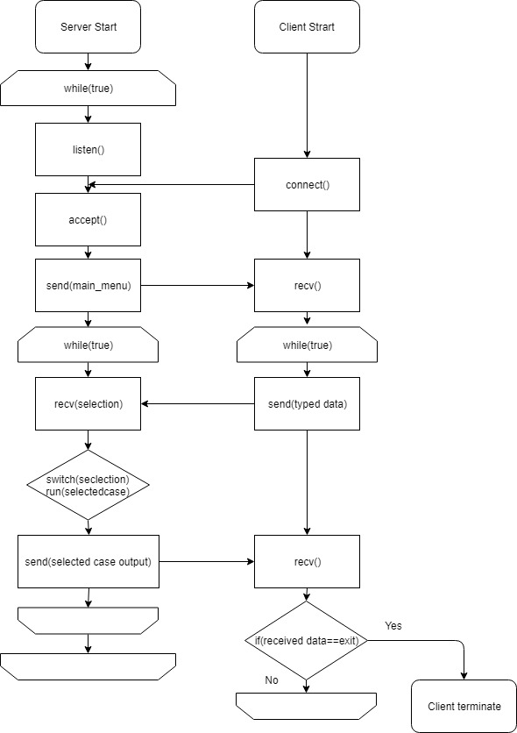
프로그램 순서도

Slide 4

프로그램 구성
Socket Connection
bind
connect
accept
listen
buffer
memset
send
recv
DB Connection
init
query
sprintf_s
Calculator
atof
_ecvt
_itoa

Slide 5
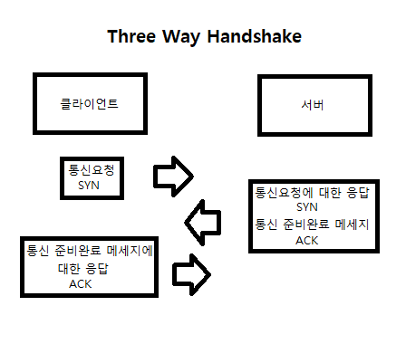
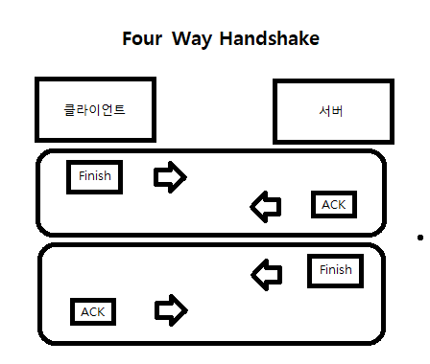
소켓통신(TCP)
컴퓨터가 다른 컴퓨터와 데이터 통신을 하기 위한 Protocol의 일종
TCP는 UDP와 함께 전송 계층에서 사용하는 규약이다.
보통 하위 계층에서 사용하는 IP와 엮어서 TCP/IP로 표현하는 경우가 많다.
SYNchronous Idle-송신의 타이밍을 맞추기 위한 전송제어의 부호.

Slide 6
TCP-feature
오류감지
순서번호가 있어 중복 패킷을 폐기하고 순서가 재정렬 된 패킷을 적절하게 순서대로 나열 할 수 있게합니다. Acknowledgments을 사용하면 보낸 사람이 손실 된 패킷을 다시 전송할지를 결정할 수 있습니다.(정확성을 보장하기 위해 checksum field가 포함됩니다.)
흐름제어
송신자가 너무 빨리 데이터를 보내 TCP 수신자가 이를 안정적으로 수신을 못하지 않도록 합니다. ex) server to phone.
혼잡제어
한정된 네트워크 대역폭에서 사용자가 많을 때 인터넷 계층이 그 부하를 감당하지 못할 때 사용된다. ex) 송신자가 보낸 패킷이 라우터의 버퍼를 채우는데 그 채우는 속도보다 수신자가 받는 속도가 느릴 경우 발생한다. ack가 날아 와야하는데 안 날아오므로 라우터에 송신자가 다시 data를 보내는 등...

Slide 7
TCP의 특성
연결형 서비스로 가상 회선 방식을 제공하며 점 대점 통신을 한다.
UDP보다 전송속도와 반응속도가 느리지만 흐름제어 및 혼잡제어 등의 기능을 통해 높은 신뢰성을 보장한다.
스트림 전송을 하기 때문에 전송 데이터의 크기가 무제한이다.
패킷에 대한 응답을 해야 하기 때문에 시간이 지연되고 CPU자원을 소모한다.

Slide 8
주요함수들
WSADATA wsaData;
Windows의 소켓 초기화 정보를 저장하기위한 구조체
WSAStartup(MAKEWORD(2, 2), &wsaData);
WSAStartup(소켓버전, WSADATA 구조체 주소)
SOCKET hlisten;
운영체제가 관리하는 커널이라는 특수한 영역에 존재하는 기능
hlisten = socket(PF_INET, SOCK_STREAM, IPPROTO_TCP);
PF_INET6을 쓰면 IPv6를 사용하겠다는 것이다, SOCK_DGAM을 쓰면 UDP/IP프로토콜을 사용하겠다는 것이다.
SOCKADDR_IN tListenAddress = {};
Windows 소켓에서 소켓을 연결할 로컬 또는 원격 주소를 지정하는 데 사용된다.
tListenAddress.sin_family = AF_INET;
반드시 AF_INET이어야한다. 그리고 IPv4를 의미한다.
tListenAddress.sin_port = htons(PORT);
host to network short
tListenAddress.sin_addr.s_addr = htonl(INADDR_ANY);
host to network long, 빅엔디안-리틀엔디안과 관련이 있다.

Slide 9
주요함수들
bind(hlisten, (SOCKADDR*)& tListenAddress, sizeof(tListenAddress));
bind(소켓, 소켓 구성요소 구조체의 주소, 그 구조체의 크기)
listen(hlisten, SOMAXCONN);
접속 승인만 해준다.
SOCKADDR_IN ClientAddress = {};
int ClientSize = sizeof(ClientAddress);
SOCKET Client = accept(hlisten, (SOCKADDR*)& ClientAddress, &ClientSize);
accept(소켓, 소켓 구성요소 주소체의 주소, 그 구조체의 크기를 담고있는 변수의 주소)
send(Client, Main_Menu().c_str(), strlen(Main_Menu().c_str()), 0);
Send(소켓, 보내는 내용, 보내는 내용의 크기, 정상적으로 통신함)
recv(Client, Buffer, PACKET_SIZE, 0);
recv(소켓, 받는 통, 받을 통의 크기, 정상적으로 통신함)

Slide 10
주요함수들
closesocket(Client);
사용한 소켓을 풀어주어 다음 통신을 대비한다.
closesocket(hlisten);
WSACleanup();
WSACleanup 함수는 WSAStartup 을 하면서 지정한 내용을 지워준다.

Slide 11
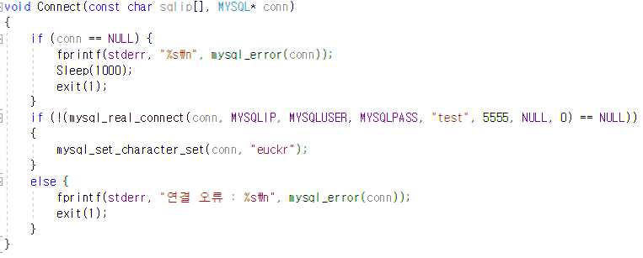
DB Connection
데이터베이스 연결
Mysql서버로 연결 성공 시 0을 반환해서 연결을 알려주며, 연결이 되지 않았을 때 오류를 알려주게 만들었다.

Slide 12
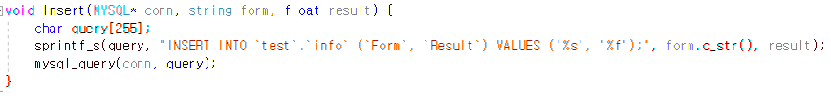
DB Connection
DB삽입
쿼리문의 INSERT를 사용 하여 값을 넣어주게 되며 insert함수는 매개변수로 값을 받아서 쿼리문에 적용시켜 DB에 알려준다

Slide 13
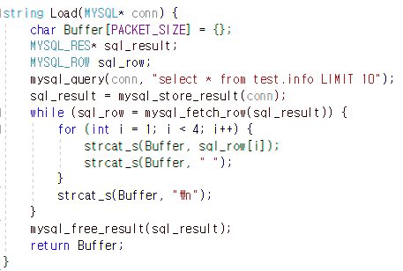
DB Connection
LOAD
Select쿼리문을 이용해 DB의 특정 테이블의 값을 가져오도록 구현

Slide 14
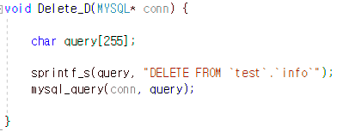
DB Connection
Delete
Delete쿼리문을 사용하며 현재 전부 삭제로 구현 되어있다

Slide 15

Case2에서의 계산 및 출력 방식
atof(ASCI to float)를 사용하여 실수형으로 변환
strcpy와 strcat_s을 이용하여 수식을 나타냄
_ecvt를 사용하여 소수점이 없는 정수형으로 변환 (ex)3.33->333)
결과값을 부동소수점 앞의 정수/ 부동소수점 뒤의 소수로 나눔
(정수+문자열“.”+소수)의 형식으로 합쳐 결과를 출력

Slide 16
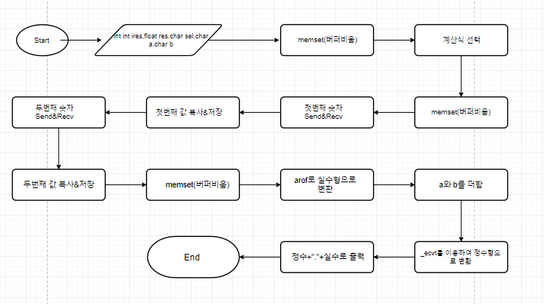

Slide 17
Case2에서 쓰이는 함수
memset(Buffer,0,sizeof(Buffer)):버퍼를 비움
strcat_s(Buffer,”String”):문자열을 붙임
strcpy(Buffer,변수):문자열 복사
atof:문자열을 실수로 변환
itoa:정수를 문자열로 변환
_ecvt(num,sizeof(num),&doc,&sign):실수를 문자열로 변환
sqrt(num):제곱근 값 반환
pow(num1,num2):num1의 num2값 반환

Slide 18
구현

Slide 19
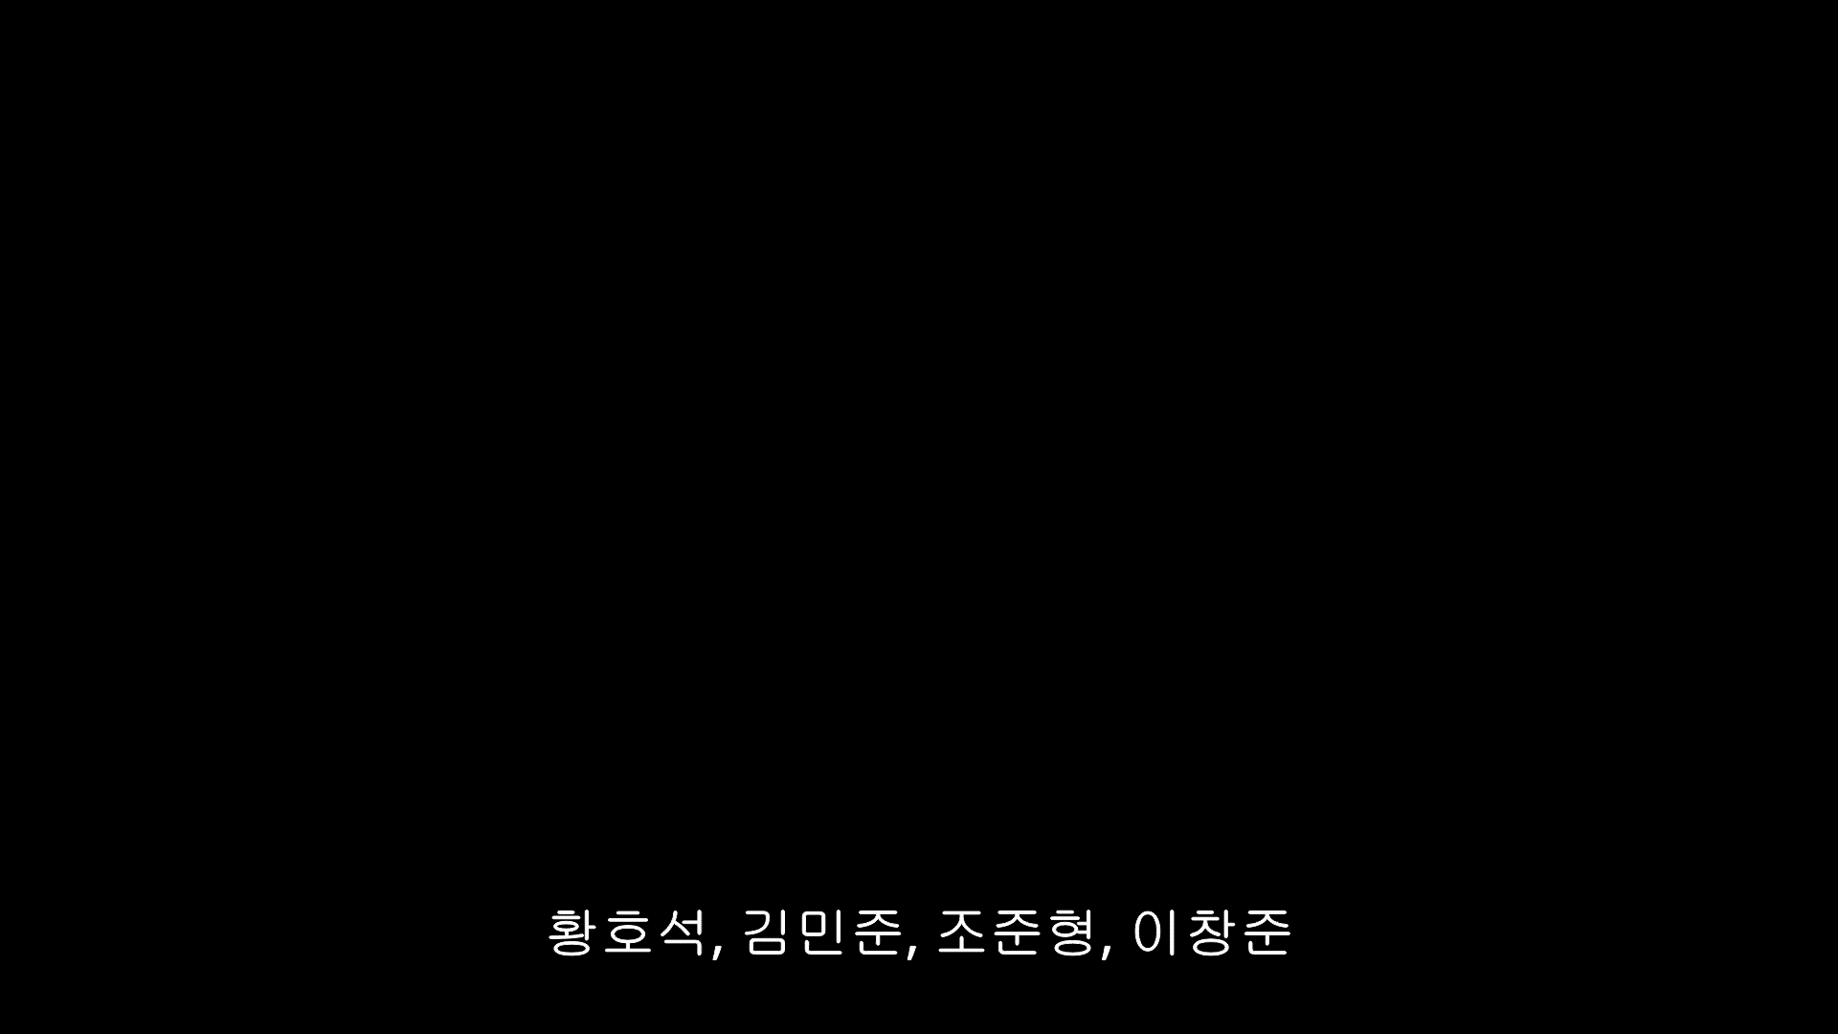
https://www.youtube.com/watch?v=ViQIpgT4lwE

Slide 20

Q&A

